Slide 1
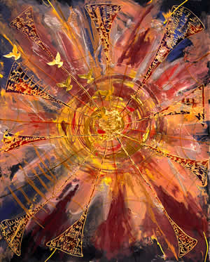
感激救主

Slide 2
感激救主，愛我為我死，
賜新生與救恩，感激救主，
領我渡這生，我將心獻你。

